Slide 1
Relaciones tróficas de los ecosistemas

Slide 2
Los ecosistemas requieren para su funcionamiento ___________________ y ________________________
La materia existe en dos formas _____________ o _______________ (como rocas y minerales)
La materia en los ecosistemas es _____________por lo que debe reciclarse continuamente, pasa de un medio a otro describiendo____________
Por este motivo de habla del ciclo de __________, el _____________________, el _______________, el __________________ entre otros compuestos químicos
Cuando los seres vivos mueres los seres _________________ como los __________ reciclan la materia ´_________________ y la convierten en materia_______________
El ________________ es la principal fuente de este recurso para la mayoría de los seres vivos del planeta. La energía que proviene es_________________________

Slide 3
Los organismos ____________________como las _________ y ciertas _______________captan parte de la energía solar y mediante la ________________, la utilizan para transformar la materia __________ (pobre en energía) en materia _________________(rica en energía)
La mayoría de la energía en seres vivos se pierde a través de las _______ o en forma de ____________

Slide 4
Mapa conceptual pág 45
Análisis del recorrido de la materia y la eergía
Responder itéms pág 45

Slide 5

Flujo de los ecosistemas

Slide 6
Grupos de seres vivos según sus funciones
Grupos de seres vivos | Función que realizan | Ejemplos
Productores
Consumidores
Descomponedores

Slide 7
Glosario
Cadena trófica
Nivel trófico

Slide 8
Parámetros de los ecosistemas
Biomasa: materia orgánica
Energía: que fluye entre sus componentes
Nutrientes: o minerales que pueden ser factores limitantes en el desarrollo de los ecosistemas

Slide 9
Leyes de los ecosistemas
Primera ley de la termodinámica
Segunda ley de la termodinámica

Slide 10
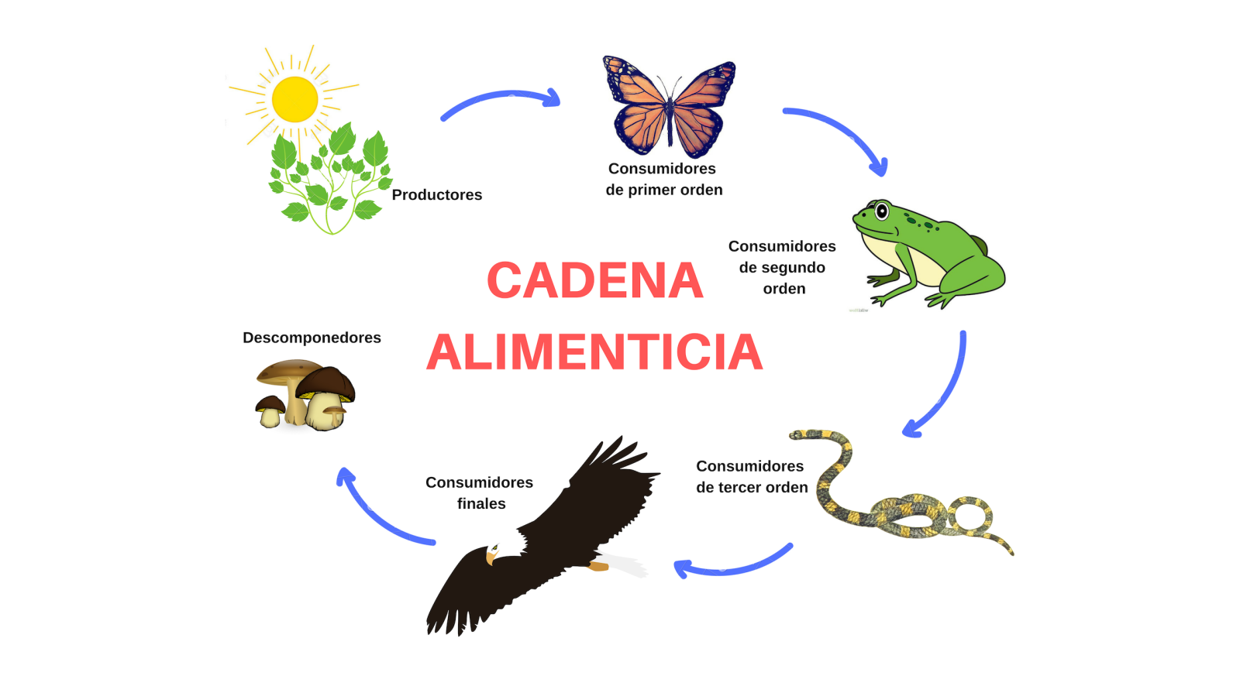
Ley de conservación de la materia y la energía
La materia y la energía ni se crean ni se destruyen solo se transforman

Slide 11
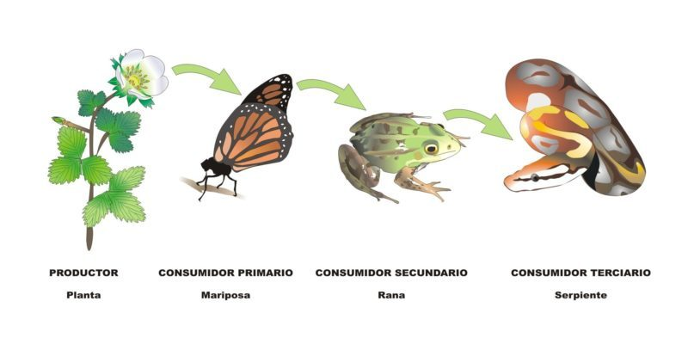
Segunda ley de la termodinámica
Al transformarse de una forma a otra, la energía en un organismo presenta pérdidas en forma de calor ( que se disipa en el ambiente)

Slide 12
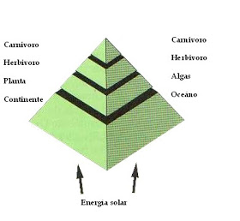
Ley del diezmo ecológico

Slide 13
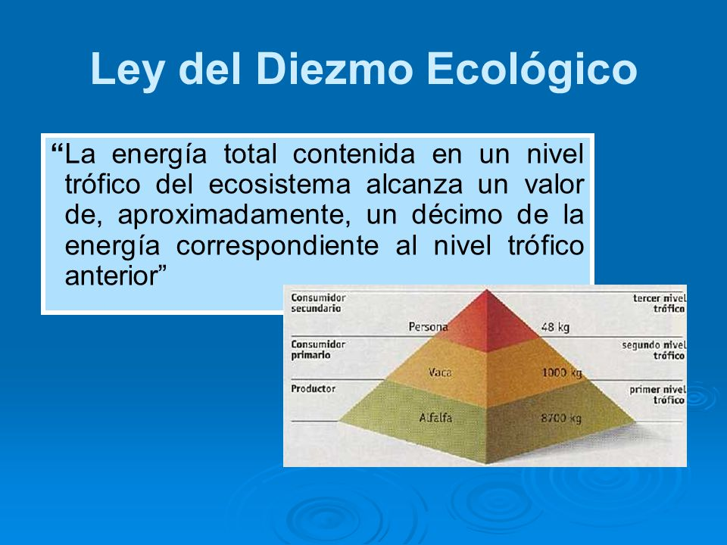

Slide 14
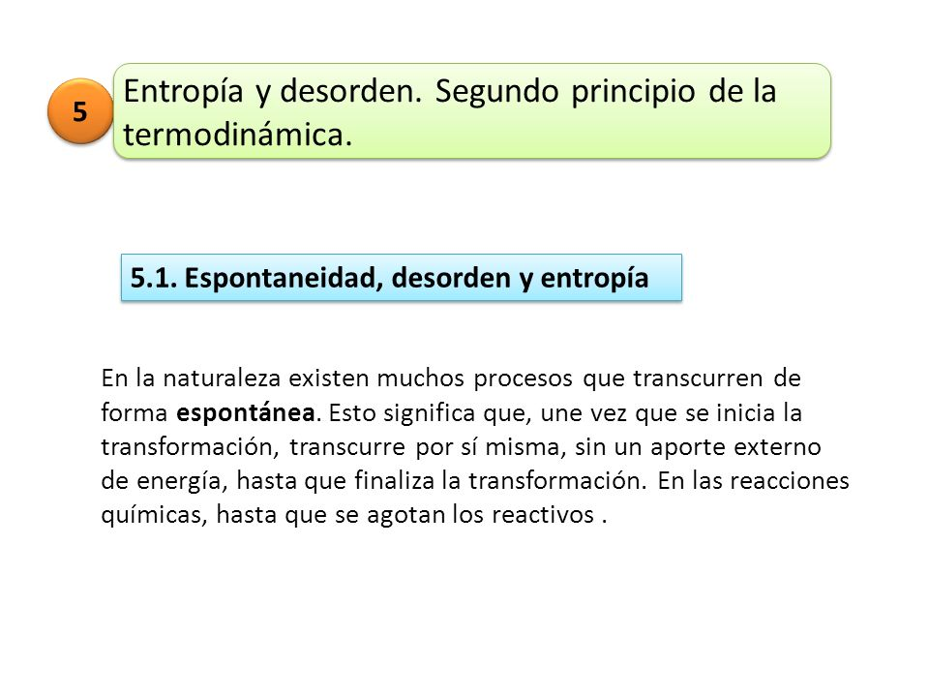
Fenómeno de la entropía

Slide 15
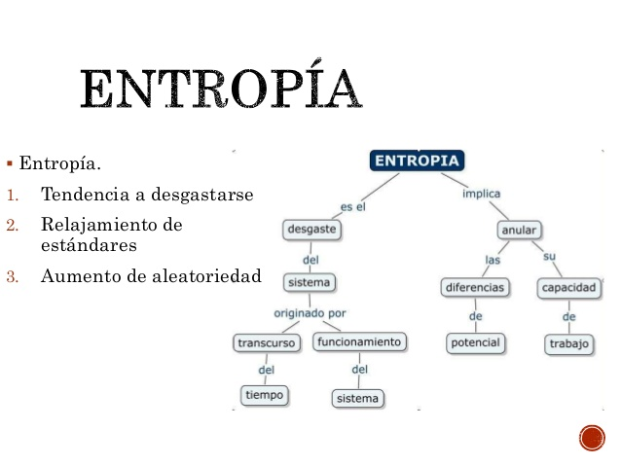

Slide 16
Comprobación y tarea
Libro de texto. Ejercicios págs. 47 – 48 - 49

